Slide 1

QPC Beyond the RTOS

Slide 2
QPC是什么
事件驱动的嵌入式状态机框架
技术服务

Slide 3
内容
QPC入门和使用
QP的理念与理论支持
事件总线
设计模式
Actor模型与Active Object概念
坑
以QP为核心的嵌入式软件架构

Slide 4
QPC解决了什么
强大的UML层次化状态机引擎
发布-订阅机制的事件总线
创新的编程理念
良好的生态与工具支持
对第三方内核和组件的开放与支持
工业级的可靠源码

Slide 5
类似的开源项目
EFSM
NorthFrame
EventOS
QuarkTS
DJYOS
MOE

Slide 6
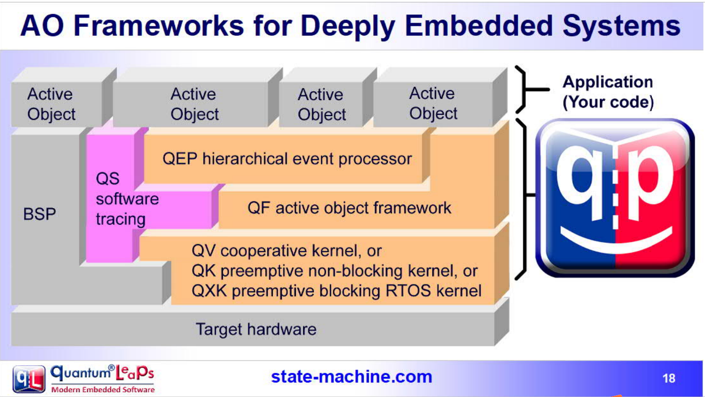
QPC总体结构 简单

Slide 7
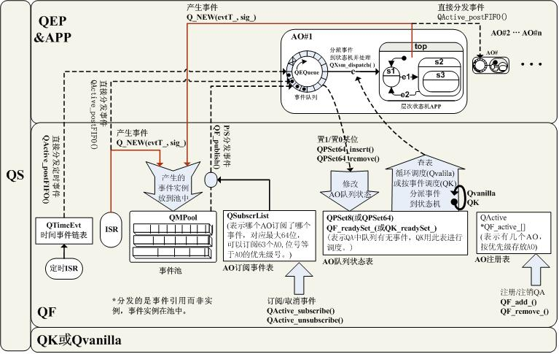
QPC总体结构 详细

Slide 8
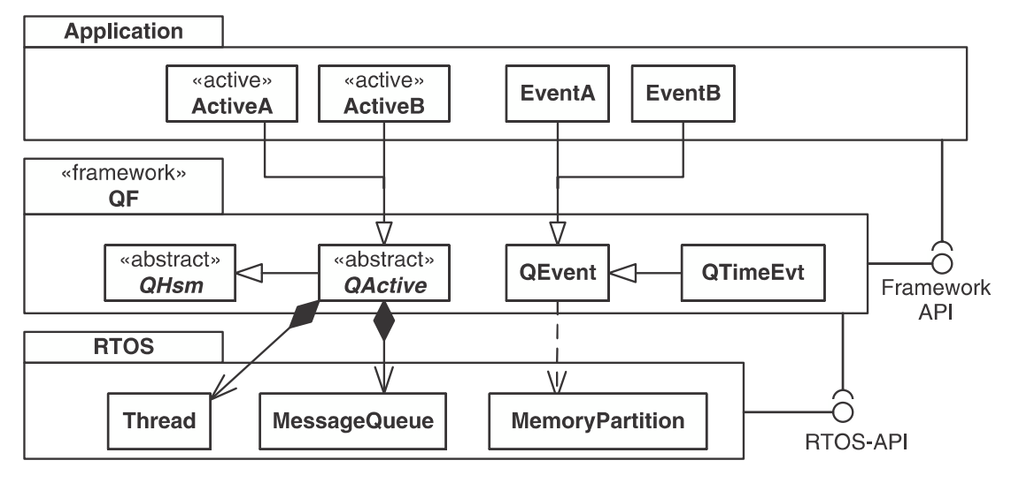
QPC总体结构 数据结构

Slide 9
面向对象——QP的基石
面向对象的三大特性
封装
继承
多态
QP相关链接

Slide 10
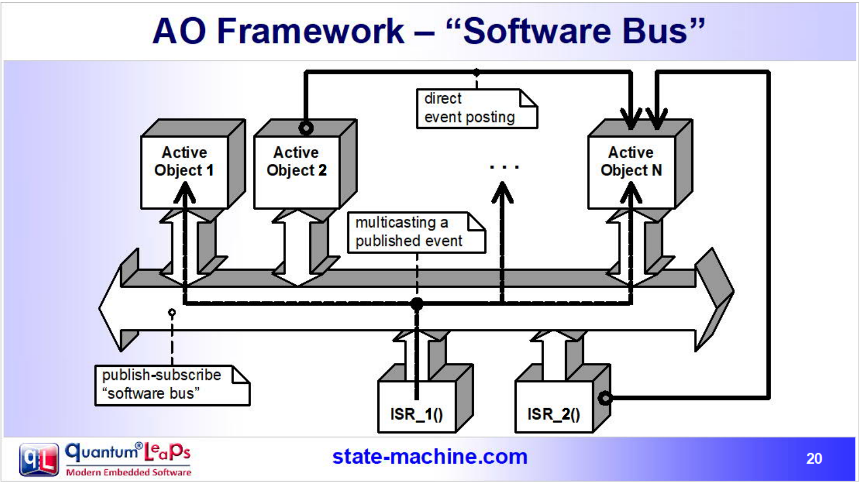
事件总线

Slide 11
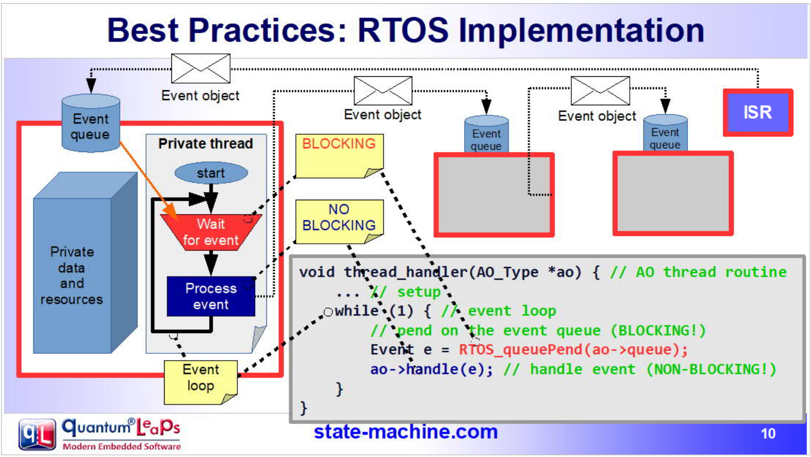
事件总线

Slide 12
发布订阅模式——QP事件的核心机制
面向对象的三大特性
封装
继承
多态
QP相关链接

Slide 13
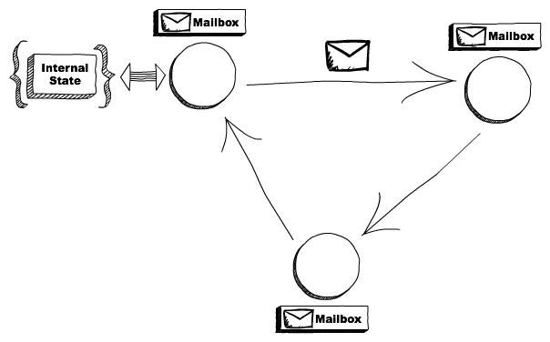
Actor模型

Slide 14
Actor模型 理念
宁可基于通信实现共享，
绝不基于共享实现通信。

Slide 15
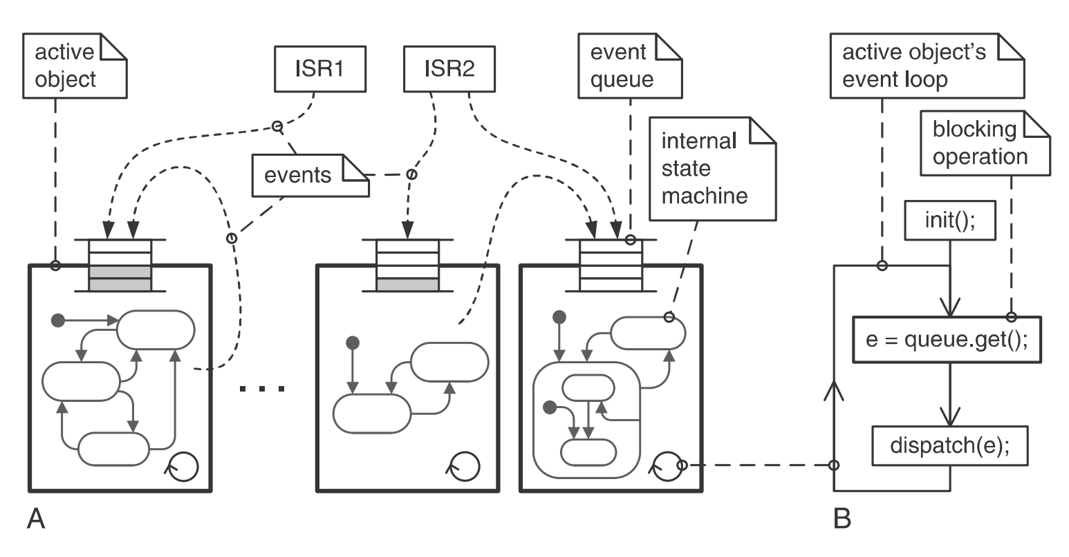
Actor模型

Slide 16
Actor划分原则
耦合最小原则。
事件最少化原则。

Slide 17
同步与异步
嵌入式系统是一个异步系统。
RTOS的基本手段是同步。
QP的基本手段是异步。

Slide 18
同步还是异步

Slide 19
事件池——QP的内存管理机制
小事件池 |  | 32 | 32 | 32 | 32 | 32 | 32 | 32 | 32 | 32 | 32 | 32 | 32
中 |  | 64 |  | 64 |  | 64 |  | 64 |  | 64 |  | 64
大 |  | 128

Slide 20
以QP为核心的嵌入式软件架构
应用层
组件
Shell, Log, DB, Debug, Trace, OTA, 加密库
产品框架
设备框架
QP
IO框架
驱动层
QP Port
硬件

Slide 21
以QP为核心的嵌入式软件架构
应用层
组件
Shell, Log, DB, Debug, Trace, OTA, 加密库
产品框架
设备框架
QP
基础设施！
IO框架
驱动层
硬件
整个软件架构，不是围绕状态机，而是围绕事件！事件是关键！

Slide 22
以QP为核心的嵌入式软件架构
应用层
组件
Shell, Log, DB, Debug, Trace, OTA, 加密库
产品框架
设备框架
QP
厚
IO框架
驱动层
QP Port
硬件

